Slide 1


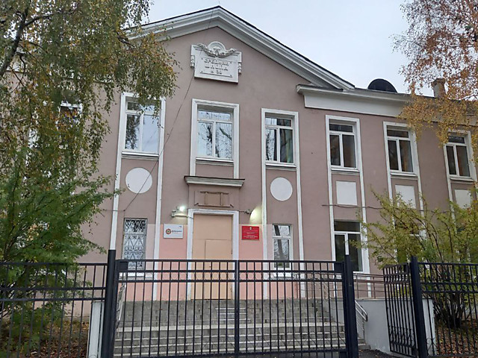
МИНИСТЕРСТВО ОБРАЗОВАНИЯ ИРКУТСКОЙ ОБЛАСТИ
Государственное общеобразовательное казенное учреждение Иркутской области
«Специальная (коррекционная) школа № 5 г. Иркутска»
«Методическое ассорти»
Педагогический совет
28.12.2024 год

Slide 2


«Когда человек ладит с самим собой, он ладит с миром»
Энтони Шефстбер

Slide 3
Повестка педагогического совета
I. Подведение итогов II четверти.
1. Мониторинг успеваемости и посещаемости обучающихся за II четверть (отв. зам. директора по УР – Л.А. Ербаева).
2. Организация работы педагогического коллектива по профилактике правонарушений среди несовершеннолетних в ГОКУ СКШ №5 г. Иркутска (отв. зам. директора по ВР – Ю.А. Нечаева).
3. Отчет о проделанной работе Методического объединения учителей – предметников ( Отв. Председатель МО – Г.В. Свицкая)
4. Отчет о проделанной работе Методического объединения учителей начального обучения ( Отв. Председатель МО – С.А. Молостова)
II. «Методическое ассорти».
Профессиональное развитие педагогов на основе рефлексивной модели обучения в системы непрерывного образования взрослых.
III. Разное.
IV. Решение Педагогического совета.

Slide 4



Итоги за II четверть
2024-2025 учебного года
Мониторинг успеваемости и посещаемости обучающихся

Slide 5
Количественный состав по гос. заданию – 170 человек
Количественный состав обучающихся – 149 человек
Свободных мест: 9 человек
13 класс – комплектов (118 чел)
АООП (Вариант 1)
7 классов – 84 человека
АООП (Вариант 2)
6 классов – 34 человек
Надомное обучение
16 человек
ИДДИ
31 человек
ИДДИ 2 – 31 человек
Семейное обучение
9 человек

Slide 6
Количество обучающихся школы

Slide 7
Успеваемость и качество

Slide 8
Качество знаний по классам

Slide 9
Пропуски уроков

Slide 10
ПРОПУСКИ ПО КЛАССАМ

Slide 11
Кадровый состав
Учитель
31 чел
Учитель – дефектолог
2 чел
Учитель – логопед
3 чел
Педагог – психолог
2 чел
Библиотекарь
1 чел
Педагог- организатор
2 чел
Социальный педагог, тьютер, учитель
вакансии
Воспитатель
3 чел
Педагог дополнительного образования
2 чел

Slide 12
УЧЕБНЫЙ ПЛАН фиксирует общий объем нагрузки обучающихся, состав и структуру обязательных предметных областей, распределяет учебное время, отводимое на их освоение по классам и учебным предметам
Обязательная часть
Часть, формируемая участниками образовательных отношений
Коррекционно – развивающая область
Внеурочная деятельность
100%
100%;
100%
100%

Slide 13

МЕТОДИЧЕСКИЕ ОБЪЕДИНЕНИЯ
Учителей начальных классов
Руководитель: Молостова Светлана Анатольевна
Учителей предметников и узких специалистов
Руководитель: Свицкая Галина Васильевна

Slide 14
-
Замещение уроков
школа | всего | замещено уроков | не замещённых уроков | причина
1 четверть 2 четверть | 700 527 | 700 (100%) 527 (100%) | - - | б/л, учебный отпуск, соревнования, вакансия

Slide 15

СПАСИБО ЗА ВНИМАНИЕ!
664022, г. Иркутск, ул. 25 Октября 43, тел./факс 222-900

